Slide 1
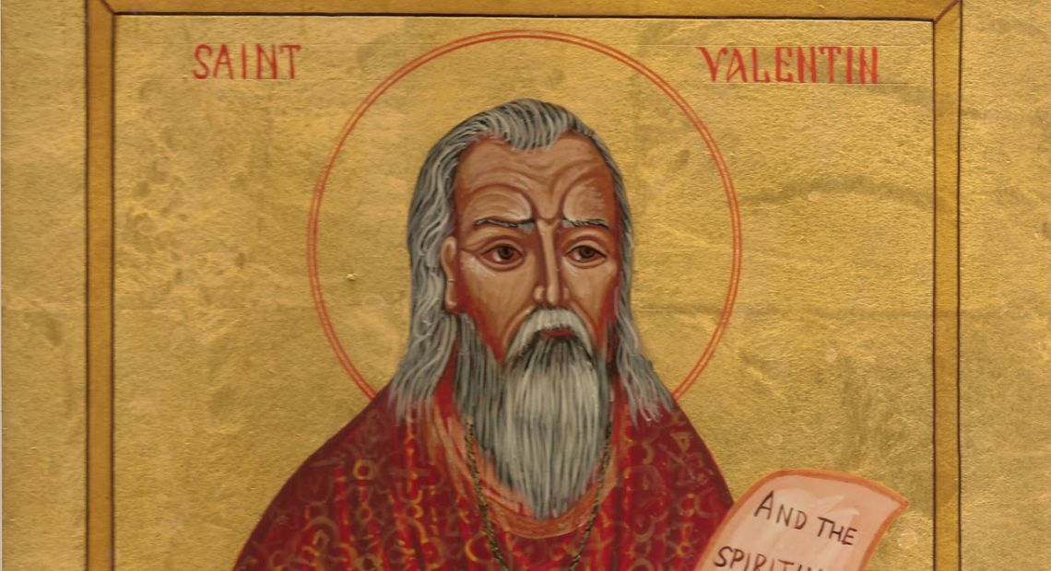
Sveti Valentin
Izradila: Klaudija Dukarić, 3.c, veljača, 2021.
Mentor : Štefica Pokorny, prof.

Slide 2
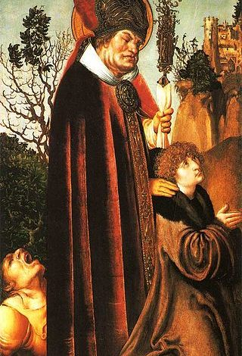
Sveti Valentin
u narodu se najčešće štuju sveci o kojima nema puno istinskih povijesnih podataka pa tako je i sv. Valentin jedan od njih
rimski martirologij spominje ga prvi put u izvještajima sv. Bede Časnog iz 7. st.
bio je svećenik u Rimu, biskup grada Ternija
živio u 3. st. po. Kr. (doba najžešćih progona kršćana)
kreposan i mudar, cijenjen među poganima i kršćanima

Slide 3
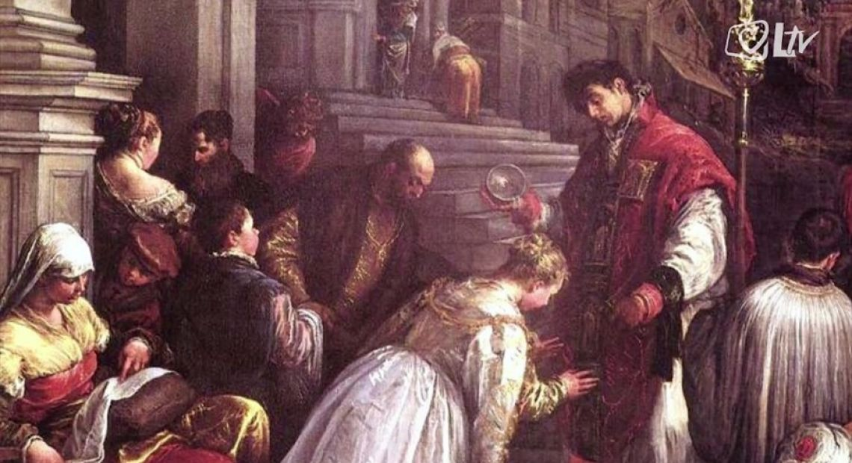
potajno je vjenčavao mlade zaljubljene parove
među ljude je širio kršćanstvo, vjeru i ljubav prema Isusu Kristu

Slide 4
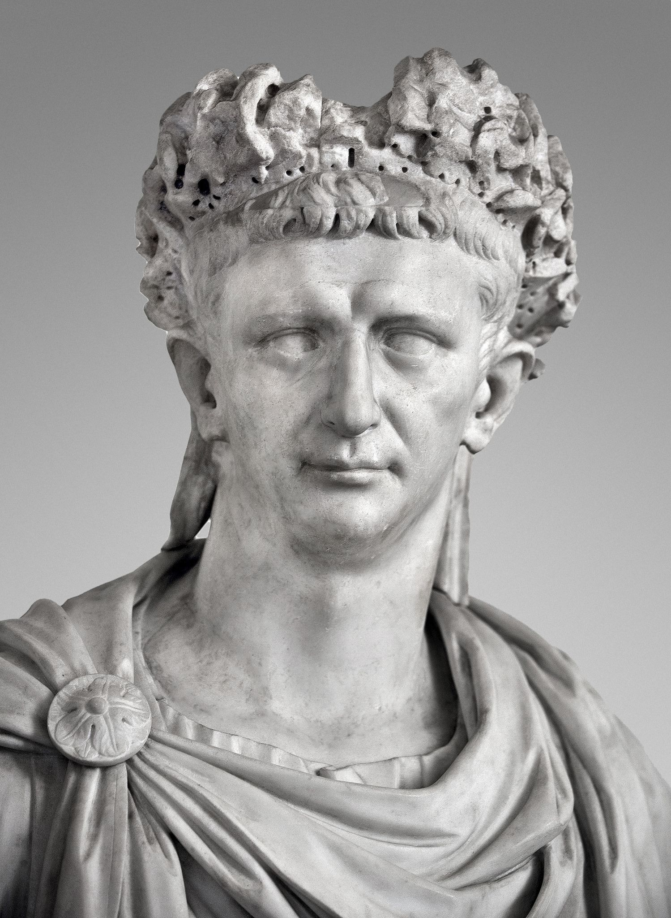
Susret sa carem
car Klaudije II. Gotski htio ga je osobno upoznati i sprijateljiti se
sv. Valentin je znao da će mu razgovor sa njim donijeti smrt, stoga se pripremio molitvom
Kada je Valentin stupio pred cara on ga upita: „Valentine, rado bih čuo tvoju mudrost i želio bih biti tvoj prijatelj. Za uzvrat samo jedno od tebe tražim: povratak k staroj vjeri u rimske bogove.”
Valentin mu uzvrati: „Svijetli care, kad bi bar nešto slutio od Božje slave, to nikad ne bi od mene tražio. Krist je za mene pravi Sin Božji”

Slide 5
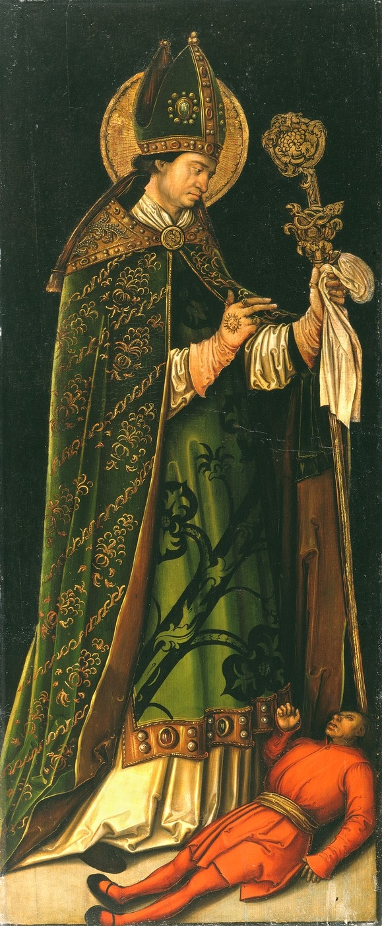
gradski upravitelj je rekao da je on čarobnjak, na to se car prepao
poslao je sv. Valentina u kućni pritvor da se preobrati kod suca Asterija
imao je slijepu kćer i rekao je Valentinu: „Ako tvoj Krist može ozdraviti moju kćerku koja je pred dvije godine oslijepila, prihvatit ću i ja kršćanstvo!”
Valentin mu ozdravi kćer i Asterije se sa cijelom obitelji odmah da krstiti, umiru mučeničkom smrću

Slide 6
Smrt sv. Valentina
gradski upravitelj je Valentina istukao i odrubio mu glavu 269. godine na Flaminijskoj cesti
pokopala ga je pobožna žena Sabinilla
nakon smrti proglašen je svecem, papa Galezije je 496. proglasio 14. veljače danom sv. Valentina
papa Julije I. u 4.st. dao sagraditi na njegovom grobu crkvu, kasnije je tamo sagrađena katedrala u kojoj se čuva tijelo sv. Valentina

Slide 7
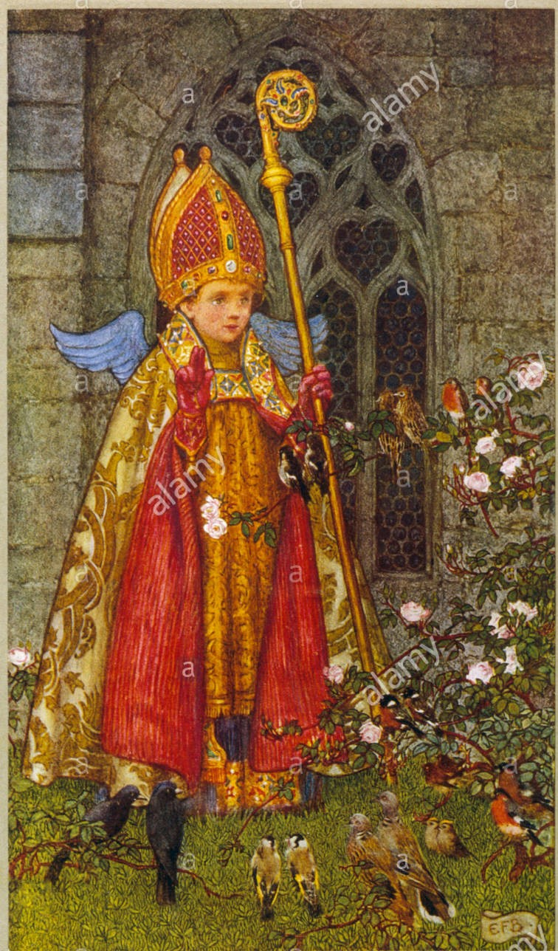
od 15. stoljeća sveti Valentin je prozvan zaštitnikom zaljubljenih i od tada se 14. veljače slavi i Dan zaljubljenih, najvjerojatnije jer je to proljetno doba kada se rađa novi život
narod svetog Valentina zaziva u pomoć kod očnih bolesti, padavice i drugih bolesti
na spomendan svetog Valentina sjetite se drage i voljene osobe i pomolite se Bogu za njih

Slide 8
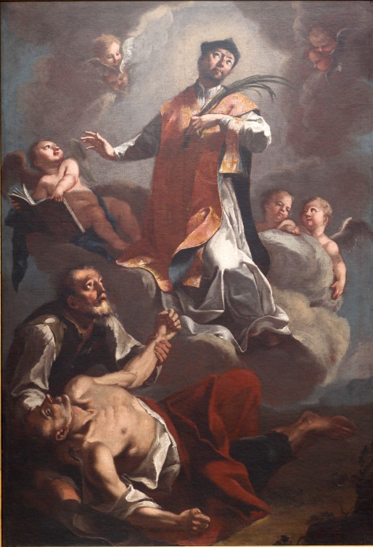
Sveti Valentine, moli za nas!

